Slide 1
ПН спој и диоде

Slide 2
ПН спој
+
+
+
+
+
+
+
+
+
+
+
+
+
+
+
+
+
+
+
+
+
+
+
+
+
+
+
+
N
P
Већински носиоци су електрони
Висока концентрација електрона
Мала концентрација шупљина
Већински носиоци су шупљине
Висока концентрација шупљина
Мала концентрација електрона
ДИФУЗИЈА

Slide 3
ПН спој
+
+
+
+
+
+
+
+
+
+
+
+
+
+
+
+
+
+
+
+
+
+
+
+
+
+
+
+
N
P
Дифузијом електрони из N типа прелазе у P тип и рекомбинују се са шупљинама

Slide 4
ПН спој
+
+
+
+
+
+
+
-
+
+
+
+
+
+
+
-
-
+
+
+
+
+
+
+
-
-
+
+
+
+
+
+
+
-
N
P
Дифузијом електрони из N типа прелазе у P тип и рекомбинују се са шупљинама

Slide 5
ПН спој
+
+
+
+
+
+
+
-
-
+
+
+
+
+
+
+
-
-
+
+
+
+
+
+
+
-
-
+
+
+
+
+
+
+
-
-
N
P
Е
Област просторног товара
Ова област услијед свог поља спријечава електроне из N да пређу у P јер електрони не могу ићи у истом правцу као и поље.

Slide 6
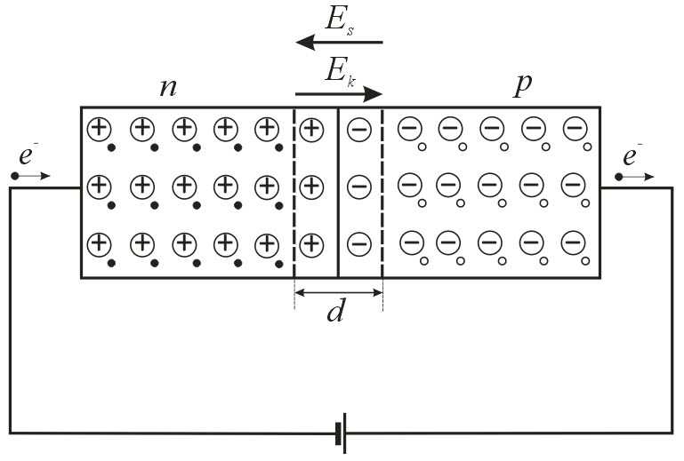
Директна поларизација ПН споја

Slide 7
Директна поларизација ПН споја
Доведено је поље које има правац од P ка N. Тј. P је прикачено на + а N на – неког извора напона.
Спољње поље је супротног правца и смјера у односу на унутрашње поље. Ако је довољно велике сузбиће унутрашње поље.
Област товара се смањује.
Долази до провођења струје.

Slide 8
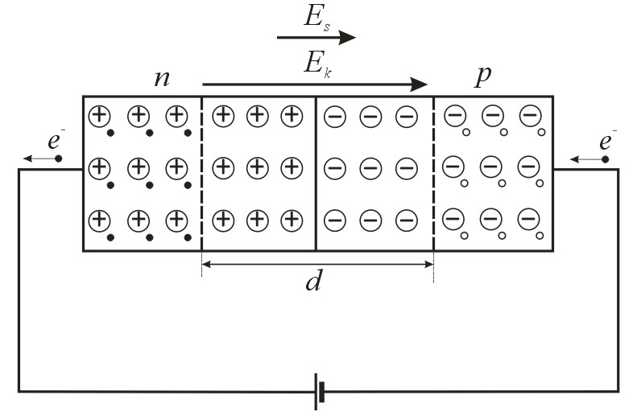
Инверзна поларизација ПН споја

Slide 9
Инверзна поларизација ПН споја
Доведено је поље које има правац од N ка P. Тј. N је прикачено на + а P на – неког извора напона.
Спољње поље је истог правца као и унутрашње поље.
Област товара се повећава.
Онемогућава проток струје преко споја.
Струја цурења.

Slide 10
Диода
ПН спој
Основна електронска компонента
P
N
анода
катода

Slide 11
Струјно напонска карактеристика диоде
I
I
+
U
Ic
U
U_{d}
Праг провођења
Струја цурења
Пробој

Slide 12
Диода
Струја може протећи кроз диоду само ако је анода на већем потенцијалу од катоде и ако је напон на диоди већи од прага провођења.
Уобичајени напон прага је око 0,6 V за силицијумске диоде.
Ако је диода обрнуто поларисана тече ВЕОМА МАЛА струја цурења у обрнутом смјеру.
Ако је обрнути напон довољно велики долази до пробоја и највјероватније и уништења PN споја.

Slide 13
Диода
ДИОДА ЈЕ УСМЈЕРАВАЧ
ПРОПУШТА СТРУЈУ У САМО ЈЕДНОМ ПРАВЦУ

Slide 14
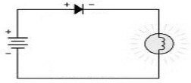
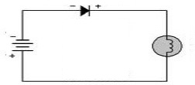
Диода у колу
Директна поларизација
Инверзна поларизација
I > 0
I = 0

Slide 15
Пробој ПН споја
Лавински
Зенеров
  Висока концентрација
  Мала зона просторног товара
  Нижи напон

